Slide 1

义项推导解词意
——文言词语“以” “如” 的
意义与用法
朝阳区线上课堂·高一年级语文
中央美术学院附属实验学校 章永平

Slide 2
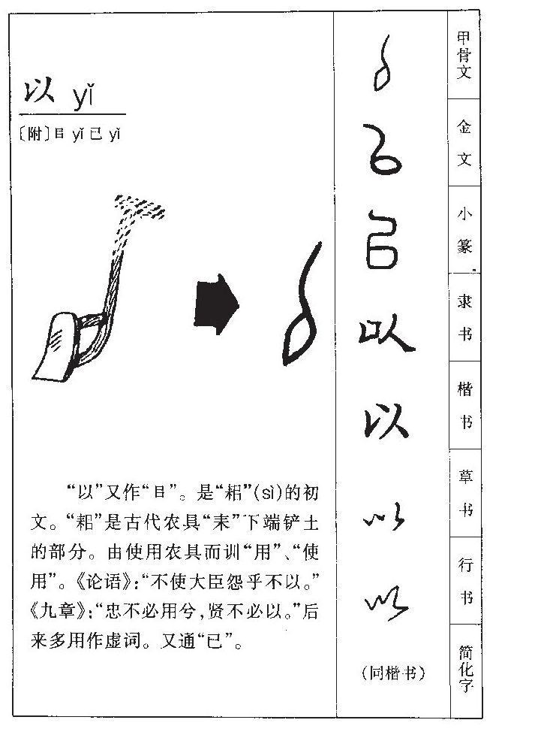
以
“以”又作“㠯” (yǐ)。是原始翻土农具“耒”的下端铲土的部分，形状像今天的铁锹和犁铧。见下图。
“以”字的书写和演化见右图。

Slide 3
“以”的意义和用法
一、动词
1、用，使用。由使用农具而得义。
例如：忠不必用兮，贤不必以。——屈原《涉江》
2、以为，认为。
例如：皆以美于徐公。——《国策·齐策一》
二、名词
1、因由，缘故。
例如：何其久也?必有以也。——《诗·邶风·旄丘》

Slide 4
三、介词
1、介绍动作行为产生的原因，可译为“因为”“由于”。如:
①不以物喜，不以己悲(《岳阳楼记》)
②而吾以捕蛇独存。(《捕蛇者说》)
2、介绍动作行为所凭借的条件，可译为“凭借”“按照”“依靠”等。如:
①策之不以其道，食之不能尽其材(《马说》)
②以残年余力，曾不能毁山之一毛(《愚公移山》)
3、表示动作行为的方式，可译作“把”、“拿”、“用”等。如:
①屠惧，投以骨(《狼》)
4、介绍动作行为发生的时间，可译为“在”“从”等。
①余以乾隆三十九年十二月，自京师乘风雪，……至于泰安。(《登泰山记》)

Slide 5
四、连词
“以”作为连词，可以表示并列、递进、承接、目的、因果、修饰等关系。基本相当于连词“而”的用法。
例如：①新城之上，有池洼然而方以长（《墨池记》）
② 作《师说》以贻之。 （《师说》）
③不宜妄自菲薄，引喻失义，以塞忠谏之路也(《出师表》）
五、通假
1.通“已”，副词，已经。
①固以怪之矣。（《陈涉世家》）
②日以尽矣。 (《荆轲刺秦》)
2.通“已”，动词，止。
①无以，则王乎？ (《齐桓晋文之事》)

Slide 6
文言虚词“以”连词介词判别
文言文中，虚词“以”既可以作连词，也可以作介词。那应该如何判别呢？
介词：一般用在名词，代词或名词性质的短语前面，和这些词合起来组成介词结构，以表示处所、时间、状态、方式、原因、目的、比较对象等的词。
连词：不能独立担任句子成分，只起连接词与词、短语与短语以及句与句的作用的词。
区分 “以”是介词还是连词，关键看它后面的成分：
以+代词、名词、名词性短语
以+动词、形容词、主谓短语或分句
例如： ⑴不效则治臣之罪，以告先帝之灵。（《出师表》）
⑵以刀劈狼首，又数刀毙之。（《狼》）
⑴句中“以”用在动词“告”前，连接前后分句，是连词，表目的关系；
⑵句中“以”用在名词“刀”前，组成介宾短语作动词“劈”的状语，是介词。
介词
连词

Slide 7
子路、曾皙、冉有、公西华侍坐。子曰：“①以吾一日长乎尔，毋吾②以也。居则曰：‘不吾知也！’如或知尔，则何③以哉？”
①以
②以
③以
子路、曾皙、冉有、公西华四个人陪孔子坐着。孔子说:“不要因为我比你们年纪大一点，就不敢在我面前随便说话，你们平时总在说:'没有人知道我呀!'如果有人知道你们，那么你们打算怎么办呢?"
连词，因为
因为我的年纪比你们大，没人用我了
动词，用；
同“已”，停止。
因为我的年纪比你们大，就停止（不说）了
介词，拿，用

Slide 8
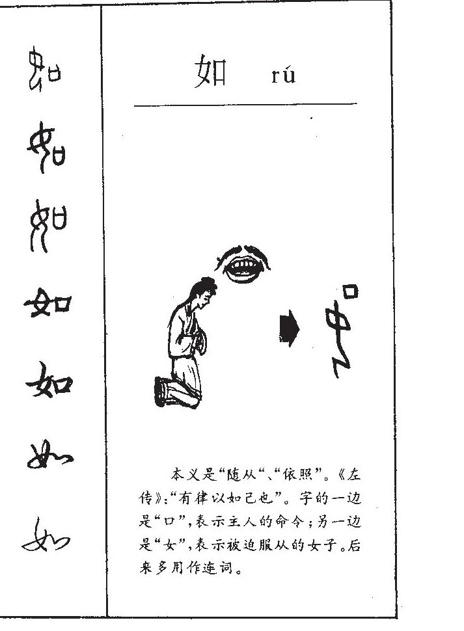
如
“如”是个会意字。甲骨文的“如”，右半部分是个“口”形，表示从口中发出号令，左半部分是个跪在地上的女人的形象，表示随时听从主人的吩咐。本义是“顺从”“依照”。见下图。
“如”字的书写和演化见右图。

Slide 9
“如”的意义和用法
一、动词
①依照；遵从。《中山狼传》：“先生如其指，内狼于囊。”
②往；到……去。《赤壁赋》：“纵一苇之所如，凌万顷之茫然。”
③顺；符合。《赤壁之战》：“邂逅不如意，便还就孤。”
④像；如同。《两小儿辩日》：“日初出大如车盖。”
⑤及；比得上。《得道多助，失道寡助》：“天时不如地利。”
⑥用于短语“如……何”中，表示“对待……怎么办”、“把……怎么办”。《愚公移山》：“如太行、王屋何？”

Slide 10
二、连词
⑦如果；假如。《芙蓉楼送辛渐》：“洛阳亲友如相问。”
⑧或者。《子路曾皙冉有公西华侍坐》：“安见方六七十，如五六十，而非邦也者？”
⑨至于。《子路曾皙冉有公西华侍坐》：“如其礼乐，以俟君子。”
三、词缀
⑩用于形容词后，表示“……的样子”，也可不译。韩愈《答李翊书》：“仁义之人，其言蔼如也。”

Slide 11
义项推导识记法
①依照；遵从
②往；到……去
③顺；符合。
④像；如同
⑤及；比得上
⑥用于短语“如……何”中
⑦如果；假如
⑧或者
⑨至于
⑩用于形容词后，表示“……的样子”
要有一定的标准
“像”就产生了比较
既是“如同”，当然可以假设了
又因为“像”，有用作描摹事物的情态的词缀
遵从心意，去想去的地方

Slide 12
小结：
1、学习文言词语，需要求本溯源，知晓它的本义。
2、积累文言词语，根据它各个义项之间的逻辑联系进行推导，能事半功倍。

Slide 13
你也来试试
1、查阅资料，辅以想象，把“如”的其他义项编入义项推导表里去。
2、查阅资料，辅以想象，编绘出“以”的义项推导表。

Slide 14

谢谢您的观看
北京市朝阳区教育研究中心 制作

